Slide 1

Паттерн «Строитель»

Slide 2
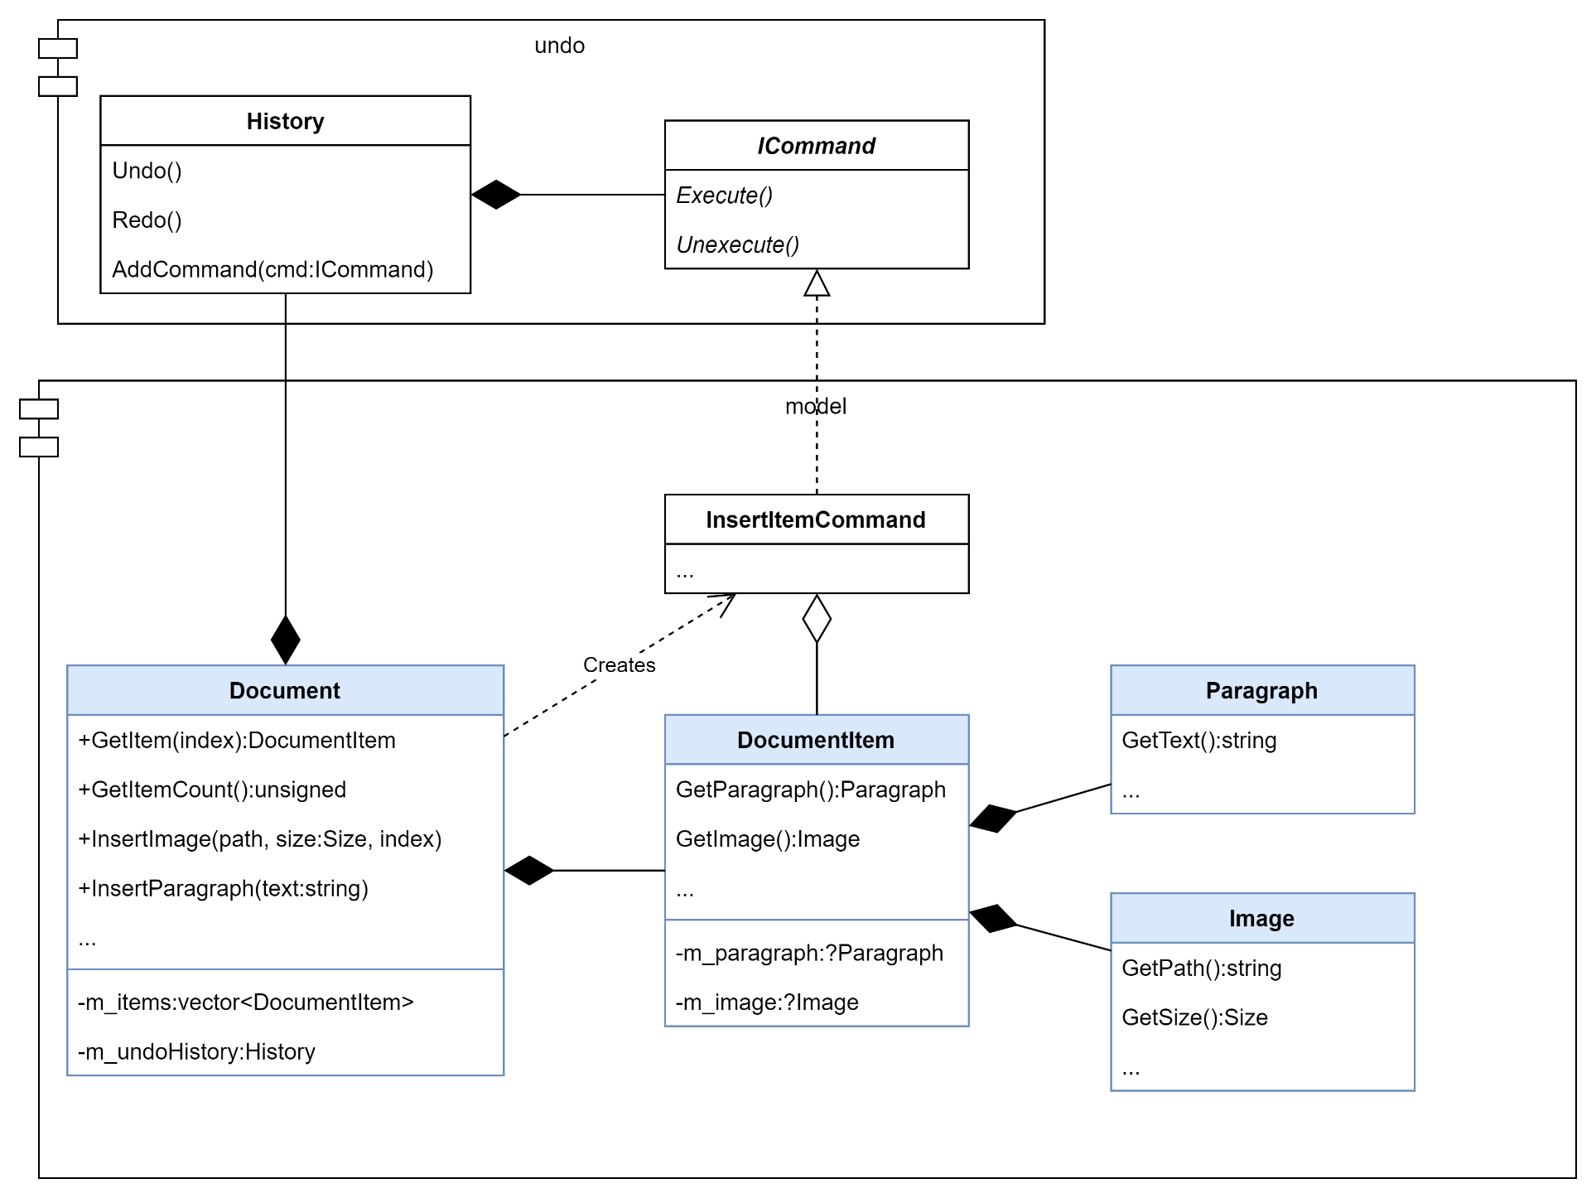
Архитектура приложения из 5 лабораторной работы (Паттерн «Команда»)

Slide 3
Задача: реализовать сохранение и экспорт документа
Сохранить документ в одном из нескольких форматов (без потери информациции)
JSON+файлы изображений
XML+файлы изображений
ZIP-архив
Двоичный формат
Экспорт в разных форматах
Plain Text
HTML
PDF
Doc
RTF

Slide 4
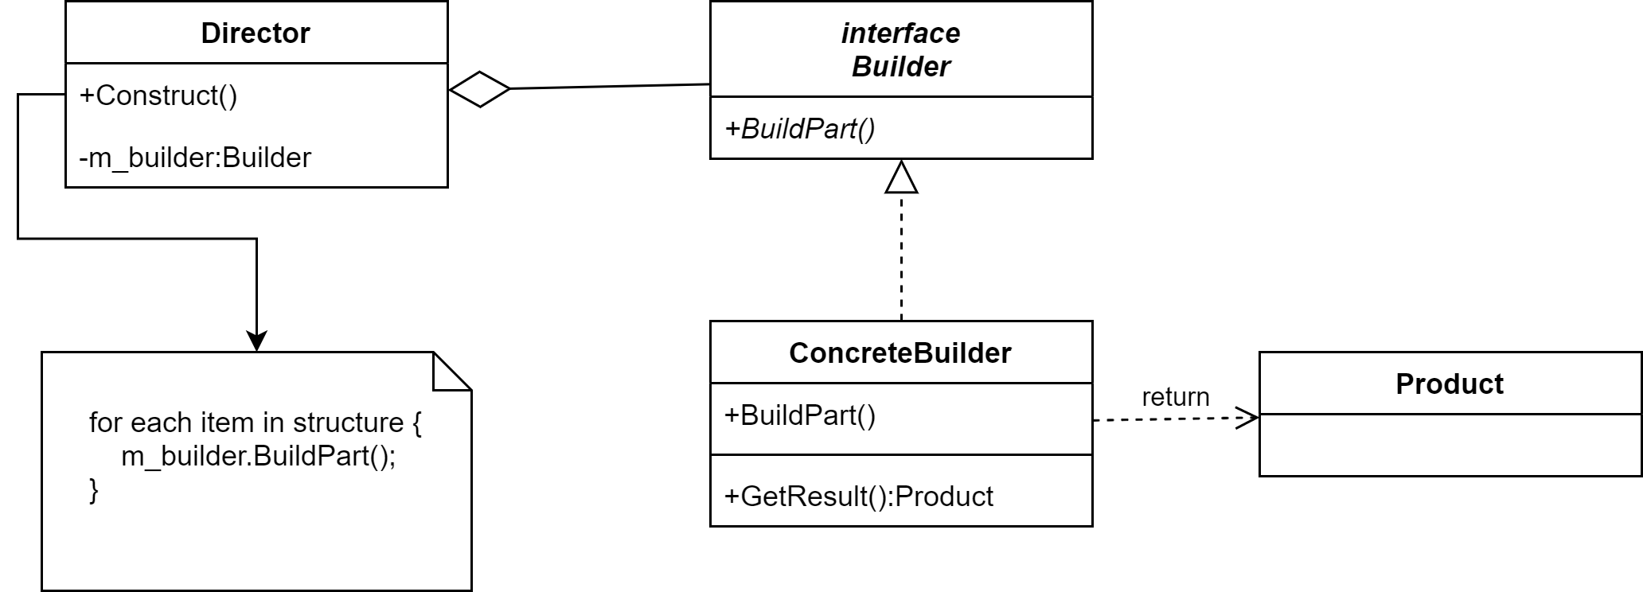
Структура паттерна «Строитель»
Конструирует продукт при помощи интерфейса Builder
Задает абстрактный интерфейс для создания частей объекта Product
Содержит шаги, общие для всех типов строителей
Представляет сложный конструируемый объект
Включает классы, которые определяют составные части и интерфейсы для сборки конечного результата из частей
Продукты, создаваемые строителем, не обязаны иметь общий интерфейс
Реализует интерфейс Builder, конструирует и собирает вместе части продукта
Определяет создаваемое представление продукта и следит за ним
Предоставляет интерфейс для доступа к продукту

Slide 5
Назначение паттерна «Строитель»
Отделяет конструирование сложного объекта от его представления
В ходе одного и того же процесса конструирования должны получаться разные продукты

Slide 6
Отношения между участниками паттерна
Клиент создает объект-распорядитель (Director) и связывает его его новым строителем (Builder)
Распорядитель уведомляет строителя о необходимости построения очередной части продукта
Строитель обрабатывает запросы распорядителя и добавляет новые части к продукту
Клиент забирает продукт у строителя

Slide 7
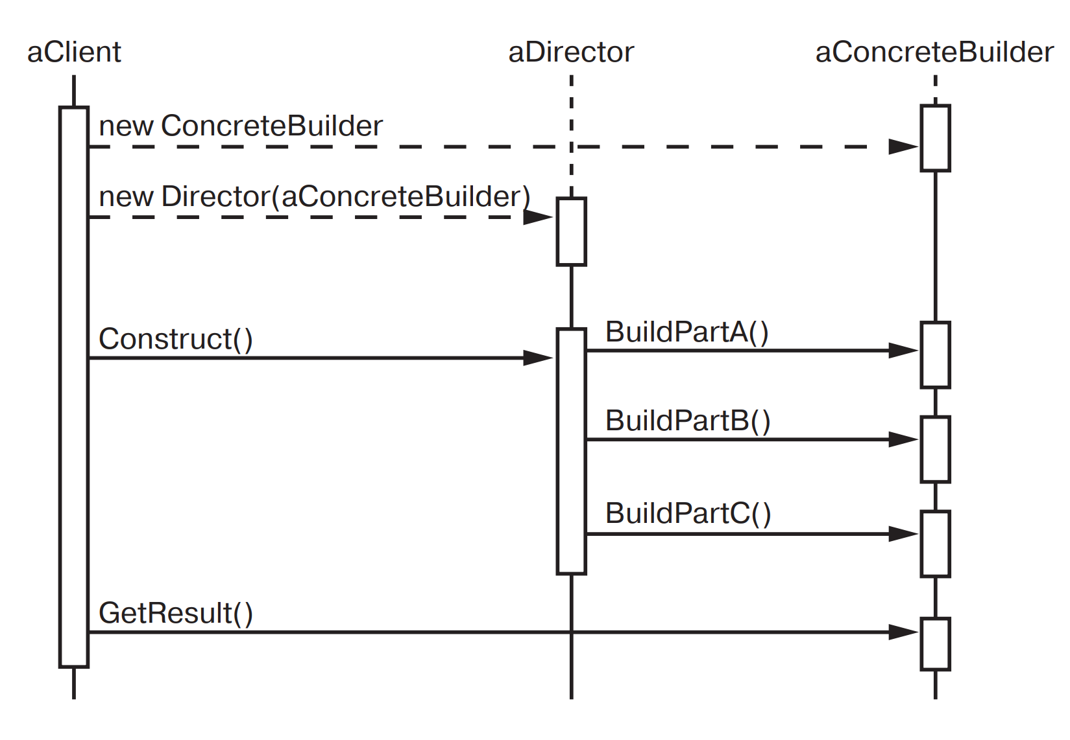
Схема взаимодействия объектов

Slide 8
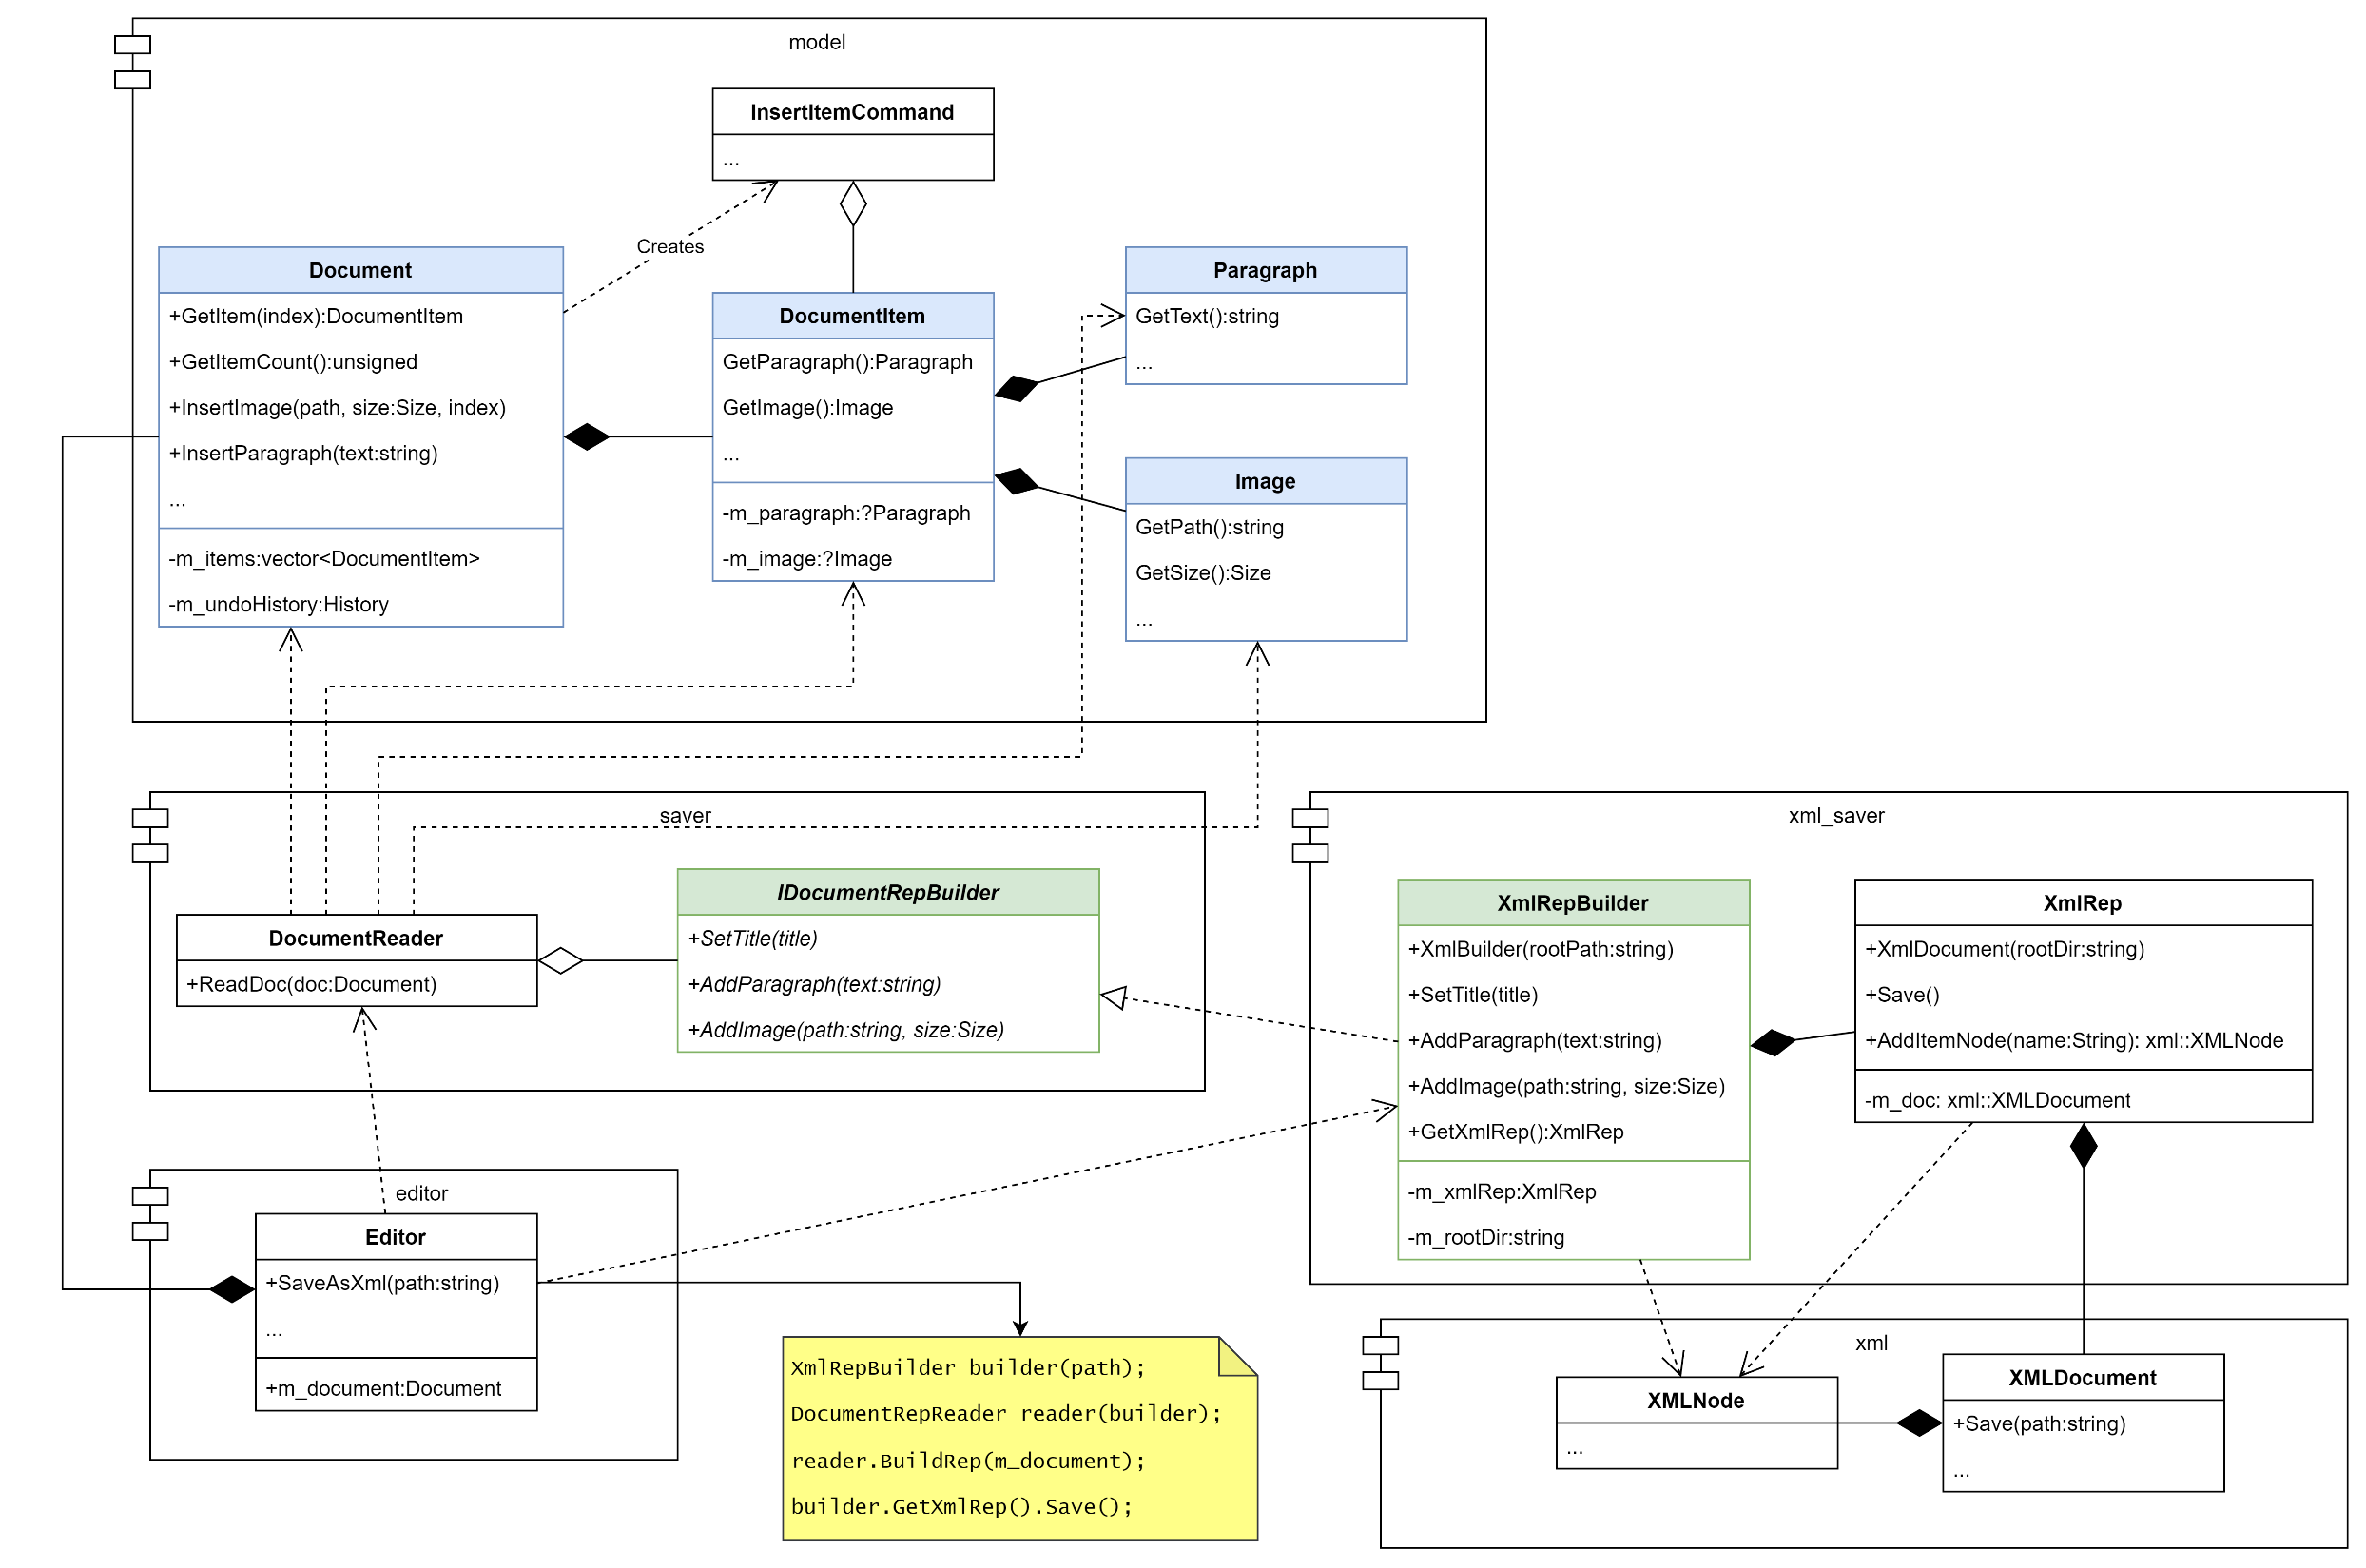

Slide 9
Достоинства паттерна «Строитель»
Позволяет изменять внутреннее представление продукта
Распорядителю предоставляется абстрактный интерфейс Строителя, который скрывает структуру продукта и процесс сборки
Чтобы добавить новый продукт, нужно добавить новую реализацию Строителя
Изолирует код, реализующий конструирование и представление
Клиент не знает о классах, задающих внутреннюю структуру продукта (их нет в интерфейсе строителя)
Дает тонкий контроль над процессом конструирования
Продукт создаётся шаг за шагом под управлением распорядителя

Slide 10
Недостатки паттерна
Для каждого конкретного продукта требуется создание ConcreteBuilder

Slide 11
Интерфейс сборки и конструирования
Должен быть общим, чтобы можно было создать разные виды строителей
Обычно достаточно методов, которые присоединяют очередную деталь к проекту
Итогда Может понадобиться доступ к отдельным частям продукта
Notes:
Строители конструируют свои продукты шаг за шагом, поэтому интерфейс класса Builder должен быть достаточно общим, чтобы обеспечить конструирование при любом виде конкретного строителя.
Ключевой аспект проектирования связан с выбором модели процесса конструирования и сборки. Обычно бывает достаточно модели, в которой результаты выполнения запросов на конструирование просто присоединяются к продукту. В примере с RTF-документами строитель преобразует и добавляет очередную лексему к уже конвертированному тексту
Иногда может потребоваться доступ к отдельным частям сконструированного к данному моменту продукта.
Пример с лабиринтом. Интерфейс класса MazeBuilder позволяет добавлять дверь между уже существующими комнатами. Другим примером являются древовидные структуры — скажем, деревья синтаксического разбора, которые строятся снизу вверх. В этом случае строитель возвращает узлы-потомки распорядителю, который затем передает их обратно строителю, чтобы тот мог построить родительские узлы;

Slide 12
Прочее
Должен ли у продукта быть абстрактный класс или общий интерфейс?
Часто в базовом классе Builder можно сделать пустые виртуальные операции, чтобы подклассы переопределили только то, что хотят
Notes:
В типичном случае продукты, изготавливаемые различными строителями, имеют настолько разные представления, что изобретение для них общего родительского класса ничего не дает.
В примере с RTF-документами трудно представить себе общий интерфейс у объектов PDFDocument и string, да он и не нужен. Поскольку клиент обычно конфигурирует распорядителя подходящим конкретным строителем, то, надо полагать, ему известно, какой именно подкласс класса Builder используется и как нужно обращаться с произведенными продуктам.
Пустые методы класса Builder по умолчанию. В C++ методы строителя намеренно не объявлены чисто виртуальными функциями. Вместо этого они определены как пустые функции, что позволяет подклассу замещать только те операции, которые представляют для него интерес.

Slide 13
Пример использования
В редакторе форматированного текстового документа необходимо реализовать возможность преобразования его в различные форматы
Plain text, HTML, RTF, PDF, DOC, DOCX
Список можно продолжить
Задача решается путем введения сущностей
Распорядитель - FormattedTextReader
Строитель – TextConverter
Конкретный Строитель – HtmlConverter, RTFConverter, PlainTextConverter, PDFConverter, …
Продукт – std::string, CHtmlDocument, CRTFDocument, CPDFDocument, …

Slide 14
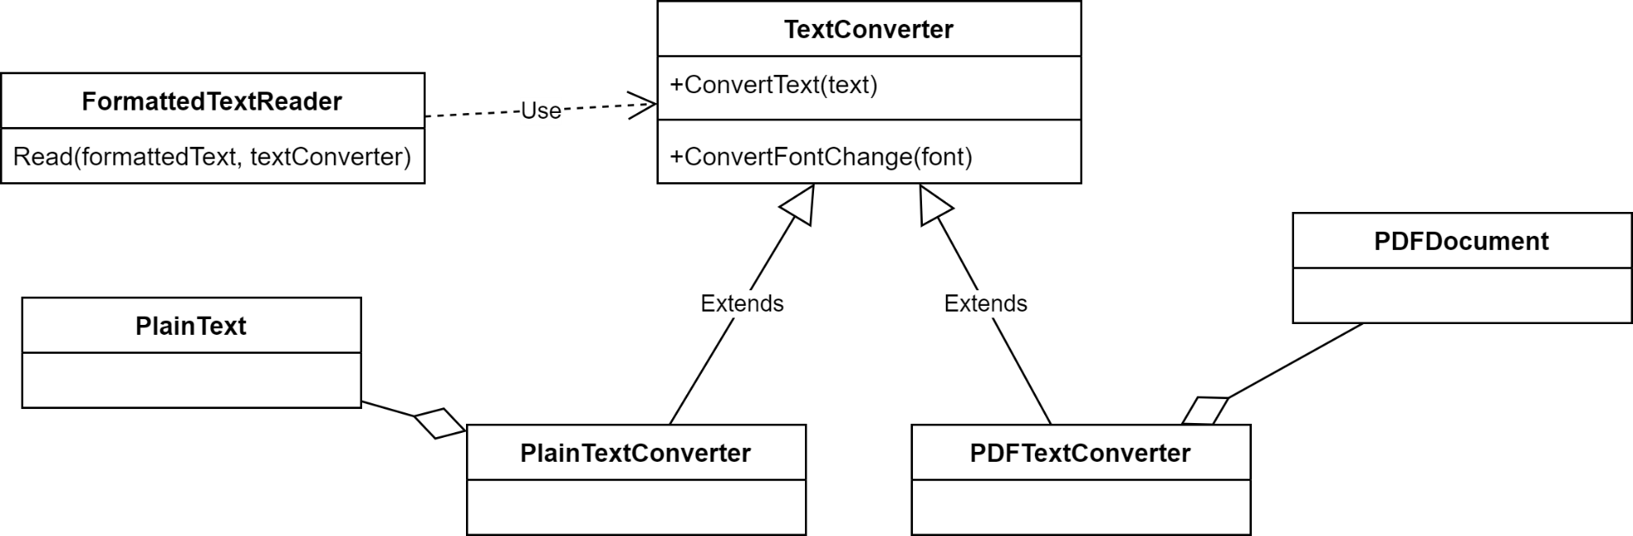
Иерархия классов
Распорядитель
Строитель
Продукт
Продукт

Slide 15
Реализация сущности «Строитель»
class TextConverter
{
public:
virtual void ConvertText
(std::string const& s){}
virtual void ConvertFontChange
(CFont const& fnt){}
// …
};
class PlainTextConverter
: public TextConverter
{
public:
void ConvertText(std::string const& s)
{
// …
}
std::string const & GetPlainText()const
{
return m_plainText;
}
private:
std::string m_plainText;
};
class PDFConverter
: public TextConverter
{
public:
void ConvertText(std::string const& w)
{
// ...
}
void ConvertFontChange(CFont const& fnt)
{
// ...
}
CPDFDocument const& GetPDFDocument() const
{
return m_pdfDocument;
}
private:
CPDFDocument m_pdfDocument;
};

Slide 16
Реализация сущности «Распорядитель»
class FormattedTextReader
{
public:
void Read(FormattedText const& text, TextConverter & converter)
{
for (size_t index = 0; index < text.GetItems(); ++index)
{
CTextItem const & item = text.GetItem(index);
if (auto textRange = dynamic_cast<CTextRangeItem const*>(&item))
{
converter.ConvertText(textRange->GetText());
}
else if (fontCommand = dynamic_cast<CFontChangeCommand const*>(&item))
{
converter.ConvertFontChange(fontCommand->GetFont());
}
else if (…) { … } …
}
}
};

Slide 17
Реализация клиента
void ConvertToPDF(FormattedText const& text, std::string const& outputFile)
{
// создаем строителя
PDFConverter converter;
// создаем распорядителя
FormattedTextReader reader;
// и инициируем процесс построения продукта
reader.Read(text, converter);
// получаем конечный продукт
PDFDocument const& pdfDoc = converter.GetPDFDocument();
pdfDoc.SaveToFile(outputFile);
}

